Slide 1
李健

Slide 2
2001年4月，正式与清华校友卢庚戌成立“水木年华”演唱组。9月，以组合名义发行第一张专辑《一生有你》。2002年5月，在发行第二张专辑《青春正传》后李健主动退出水木年华。2003年9月，单飞后发行首张个人国语专辑《似水流年》。2010年，李健举办广州浅唱会，成为少数几位在广州成功举办个人演唱会的原创歌手之一。2011年2月2日，首次登上中央电视台春节联欢晚会的舞台。4月11日，李健获得第11届音乐风云榜年度颁奖典礼内地最佳男歌手、最佳制作人奖。2014年6月，获得2014 HITO流行音乐奖内地歌手奖。2015年3月27日，获得湖南卫视《我是歌手》第三季总决赛亚军。2017年，参加综艺节目《歌手》，最终获得总决赛第四名。2018年7月13日，担任浙江卫视歌唱选秀节目《2018中国好声音》的导师。10月7日，2018《中国好声音》总决赛，李健战队的旦增尼玛获得年度总冠军，李健成为冠军导师。

Slide 3
1985年，因电影《路边吉他队》的热映，使刚上初中的李健迷上了吉他。1988年，母亲用两个多月的工资给李健买了一把红棉吉他。而港台音乐的盛行，使罗大佑、李宗盛、齐秦进入李健的音乐世界，让年少的李健加大了他对吉他的喜爱。1993年，上高三的李健为了高考加分，参加了清华大学面向全国文艺爱好者举办的冬令营，在活动中他以一首《说句心里话》获得了全国第一名，为高考加了50分，最终被保送进入清华大学电子工程系。

Slide 4
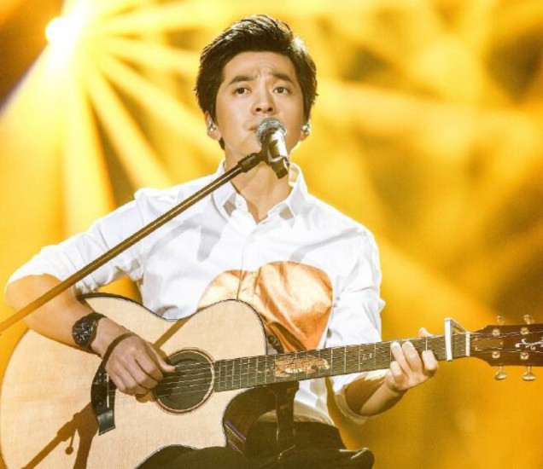
《贝加尔湖畔》是李健2011年到俄罗斯的伊尔库茨克市游玩，看到贝加尔湖壮丽景色而写下的。李健写这首歌就是因为去贝加尔湖时被当地的美景所折服，感动。贝加尔湖在伊尔库茨克市郊，很像李健小时候生活的哈尔滨，在那里他找到了自己的情感出处。而且只有70多万人口的小城市，文化生活异常丰富，在小教堂里面有很多表演，小型歌剧、器乐，那里的经济可能不是很发达，但是他们精神生活却丰富的多，他们对文化的推崇是大部分人无法想象的。因此，李健有感而发创作了这首《贝加尔湖畔》

Slide 5


